Slide 1

TOÁN
Bài 33: Luyện tập chung

Slide 2

KIỂM TRA BÀI CŨ

Slide 3
Đặt tính rồi tính:
Làm bảng con
57 - 4
35 + 22
40 - 10

Slide 4

Lưu ý
- Viết số đơn vị thẳng cột số đơn vị,
số chục thẳng cột với số chục.
-Tính từ phải sang trái, bắt đầu từ
số chỉ đơn vị.

Slide 5
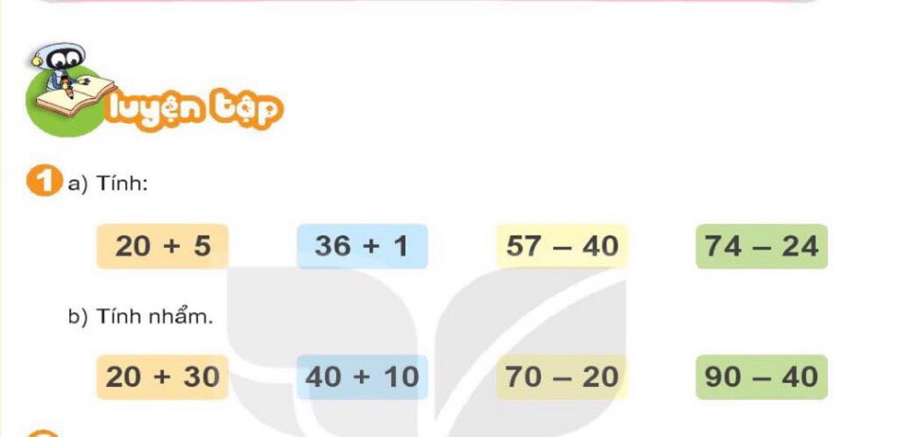
Luyện tập chung

Slide 6


a) Tính
25
20 + 5 =
37
36 + 1 =
57 – 40 =
74 – 24 =
17
50
b) Tính nhẩm
20 + 30 =
70 – 20 =
50
50
90 – 40 =
50
40 + 10 =
50

Slide 7

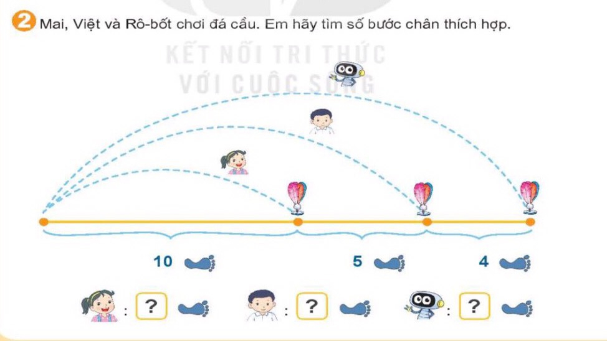

Slide 8
10
15
19
Mai: 10 Việt: 10 + 5 = 15
Rô-bốt : 10 + 5 + 4 = 19

Slide 9

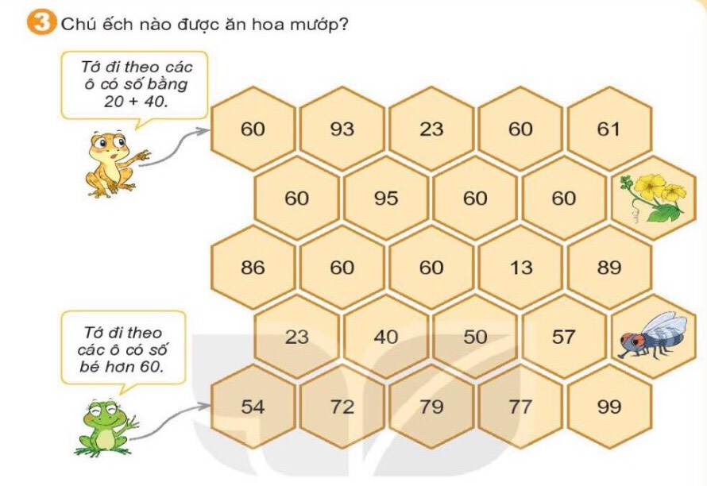
60
60
60
60
60
60
23
40
50
57
54

Slide 10

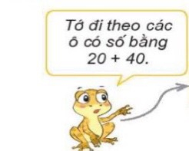
Luyện tập chung

Slide 11
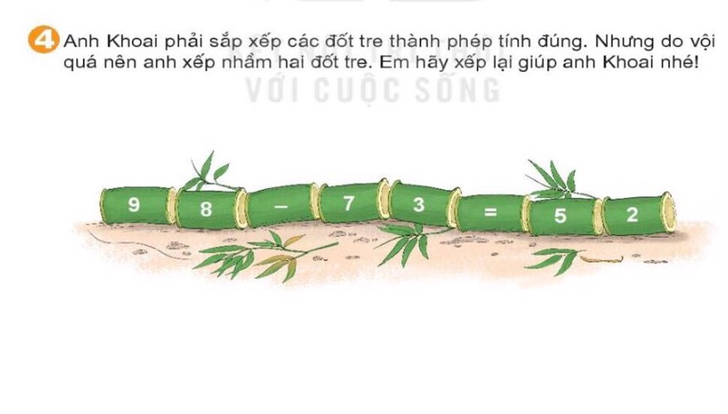
Luyện tập chung
2
5
98 – 73 =
25

Slide 12








KÝnh chµo t¹m biÖt
Chóc c¸c em ch¨m ngoan , häc giái

